Slide 1
Tidy Data e e

Slide 2
Roteiro
Importância do processo de limpeza e preparação na análise de dados
Exemplos de diferentes tipos de organização de banco de dados
Qual a melhor organização de um banco de dados?
Definição de tidy data (dados arrumados)
5 tipos de dados confusos e suas versões em formato Tidy
O que é Tidyverse?
Conceito de Tibble e Pipe
Ferramentas utilizadas (pacotes tidyr e dplyr contidos no Tidyverse)
Importância de ordenação de variáveis
Exemplos do uso das ferramentas do tidyr
Exemplos e outras aplicações (tibble; tidyr e dplyr)
Exercício

Slide 3
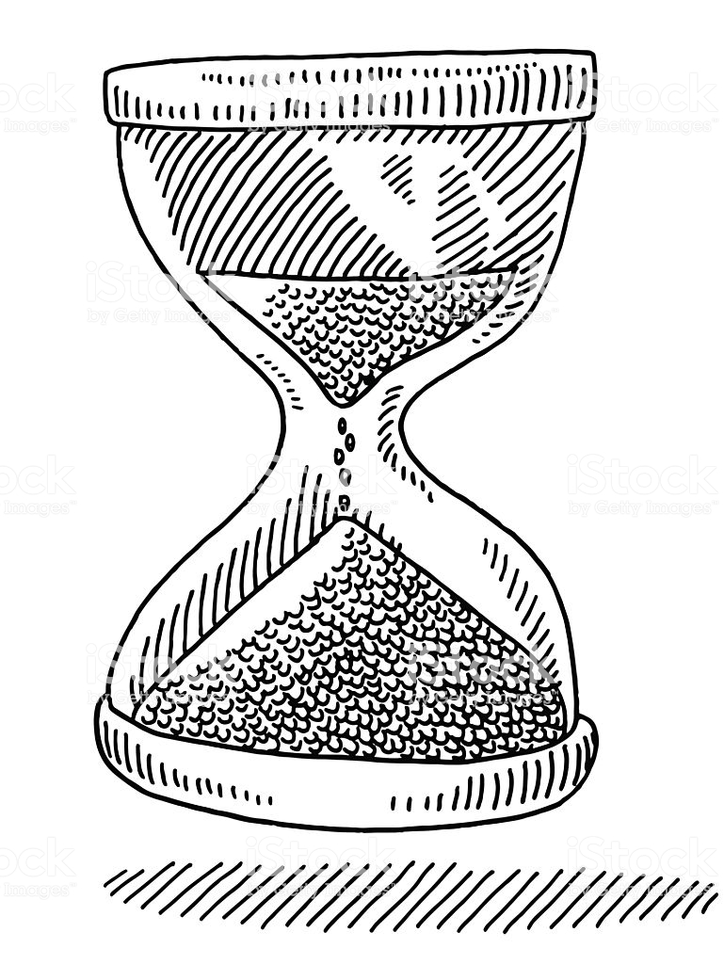
Tidy data
A manipulação de dados é uma tarefa usualmente dolorosa, demorada e negligenciada, podendo tomar a maior parte do tempo da análise.
Normalmente, o interesse é somente no processo de modelagem dos dados.
Dados arrumados são uma maneira padrão de mapear o significado de um conjunto de dados para sua estrutura.

Slide 4
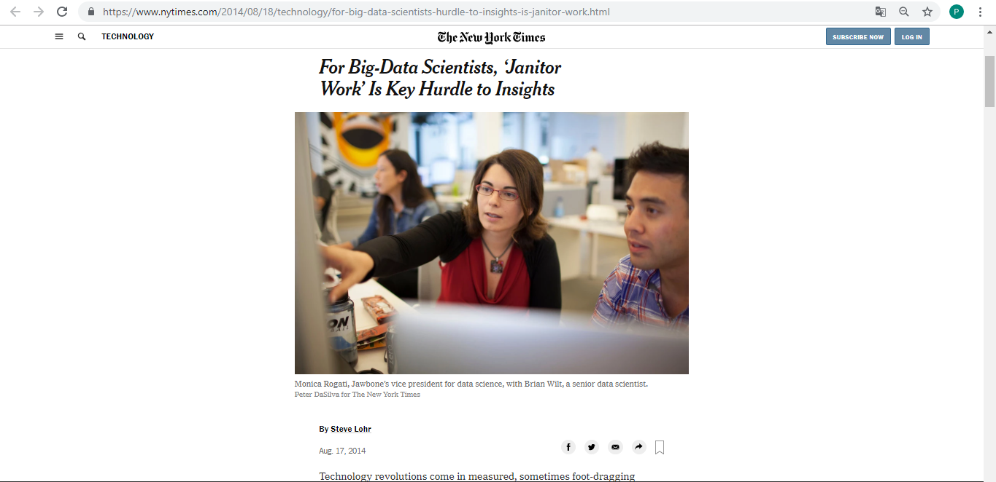

Slide 5
Tidy data
“Famílias felizes são todas iguais; toda família infeliz é infeliz à sua maneira. ”–– Leo Tolstoy
“Os conjuntos de dados arrumados são todos iguais, mas cada conjunto de dados confuso é confuso à sua própria maneira.” –– Hadley Wickham

Slide 6
Tipos de estruturas
A coleta dos dados as vezes é mais simples utilizando uma estrutura não considerada “arrumada”.
Os bancos de fontes secundárias nem sempre são disponibilizados na estrutura arrumada.

Slide 15
Qual a melhor estrutura?

Slide 16
Melhor estrutura para se trabalhar no R
Os dados arrumados são particularmente adequados para linguagens de programação vetorizadas, como R, porque o layout garante que os valores das diferentes variáveis ​​da mesma observação sejam sempre pareados.

Slide 17
VALORES
VARIÁVEL
OBSERVAÇÃO
São organizados de duas maneiras. Cada valor pertence a uma variável e uma observação.
Contém todos os valores que medem o mesmo atributo subjacente (como altura, temperatura, etc) entre as unidades.
Contém todos os valores medidos na mesma unidade (como uma pessoa ou um dia) entre os atributos.

Slide 18
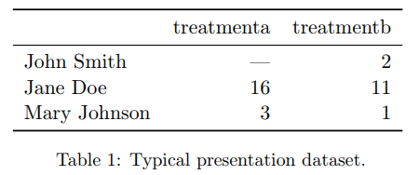

Slide 19
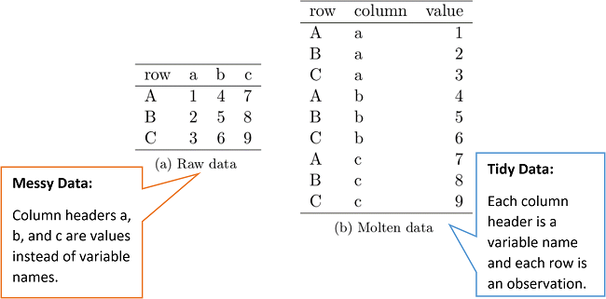
Dados arrumados
1. Cada variável forma uma coluna. 2. Cada observação forma uma linha. 3. Cada tipo de unidade observacional forma uma tabela - cada dado está numa célula.

Slide 20
5 tipos de dados confusos e seus rearranjos
•Cabeçalhos de coluna são valores, não nomes de variáveis.
• Múltiplas variáveis são armazenadas em uma coluna.
• As variáveis são armazenadas em linhas e colunas.
• Vários tipos de unidades observacionais são armazenados na mesma tabela.
• Uma única unidade de observação é armazenada em várias tabelas.

Slide 21
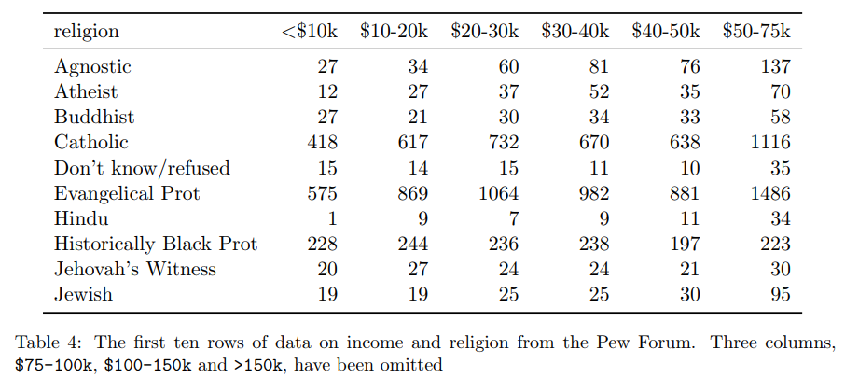
Cabeçalhos de coluna são valores, não nomes de variáveis.
Variáveis formam as linhas e colunas, e os cabeçalhos das colunas são valores, não nomes de variáveis.
Notes:
Este conjunto de dados tem três variáveis, religião, renda e frequência.

Slide 22
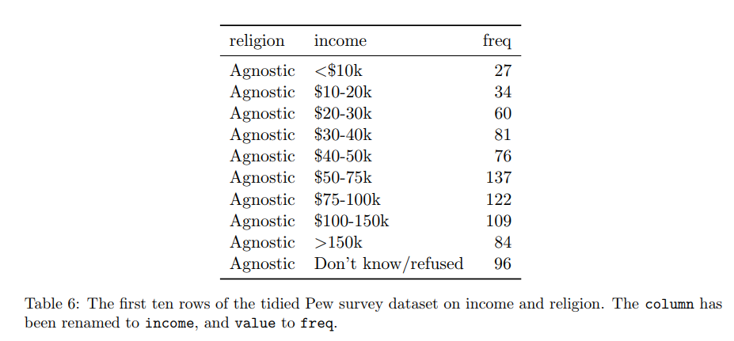
Cabeçalhos de coluna são valores, não nomes de variáveis.

Slide 23
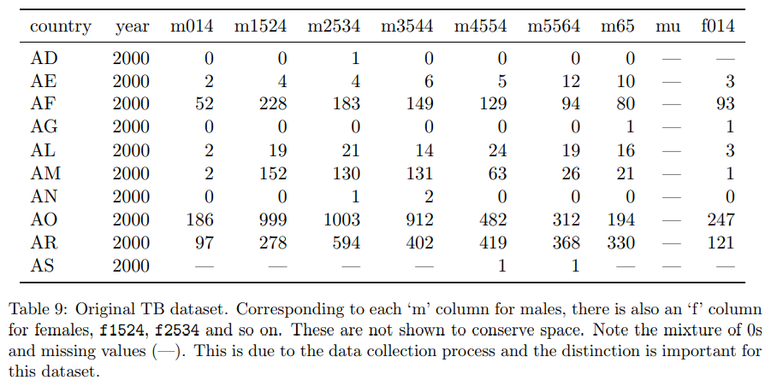
Múltiplas variáveis são armazenadas em uma coluna.
Nomes das variáveis de coluna geralmente se tornam uma combinação de vários nomes de variáveis subjacentes.
Notes:
Este conjunto de dados tem três variáveis, religião, renda e frequência.

Slide 24
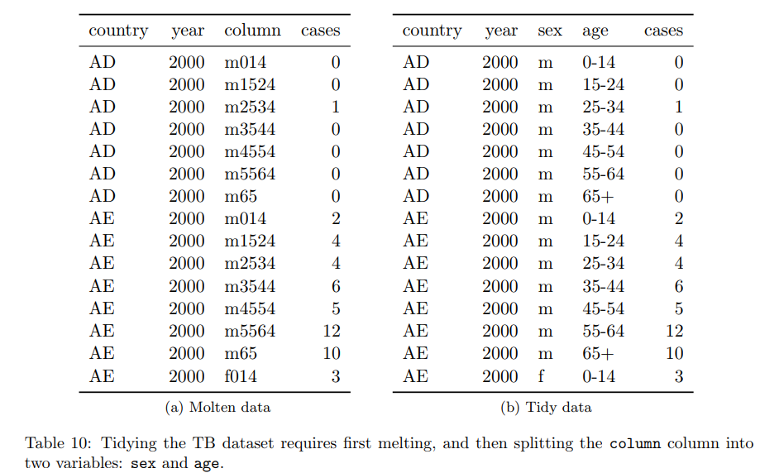
Múltiplas variáveis são armazenadas em uma coluna.
Notes:
Este conjunto de dados tem três variáveis, religião, renda e frequência.

Slide 25
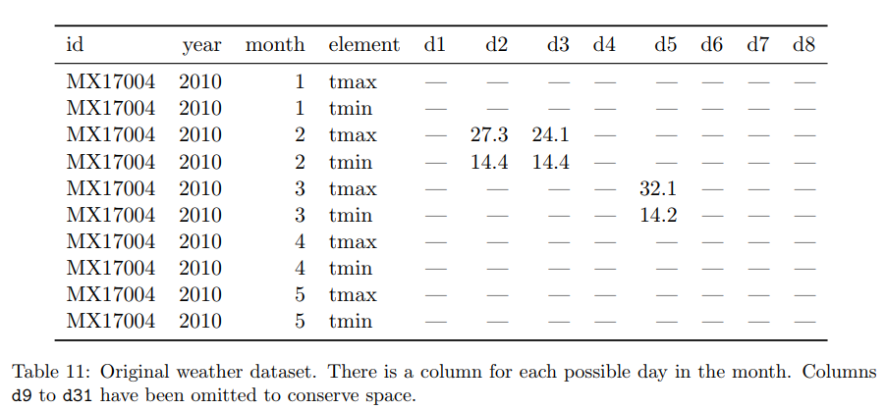
As variáveis são armazenadas em linhas e colunas.
Notes:
Este conjunto de dados tem três variáveis, religião, renda e frequência.

Slide 26
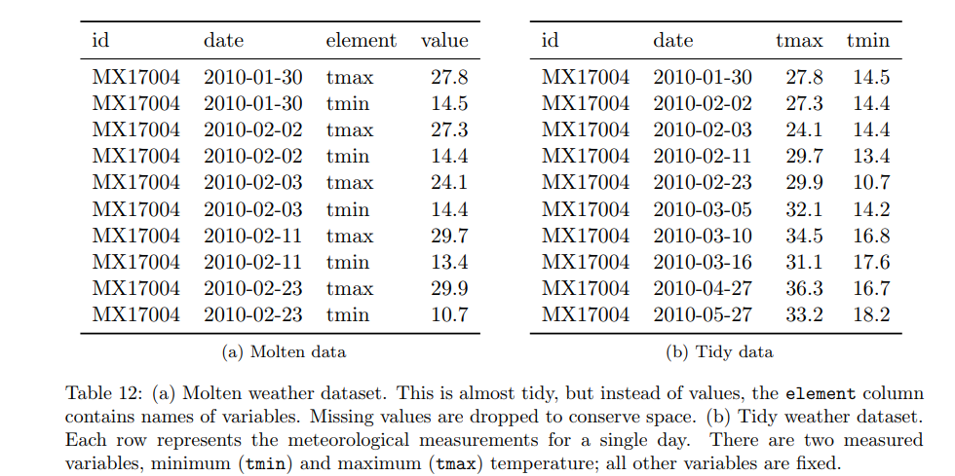
As variáveis são armazenadas em linhas e colunas.
Notes:
Este conjunto de dados tem três variáveis, religião, renda e frequência.

Slide 27
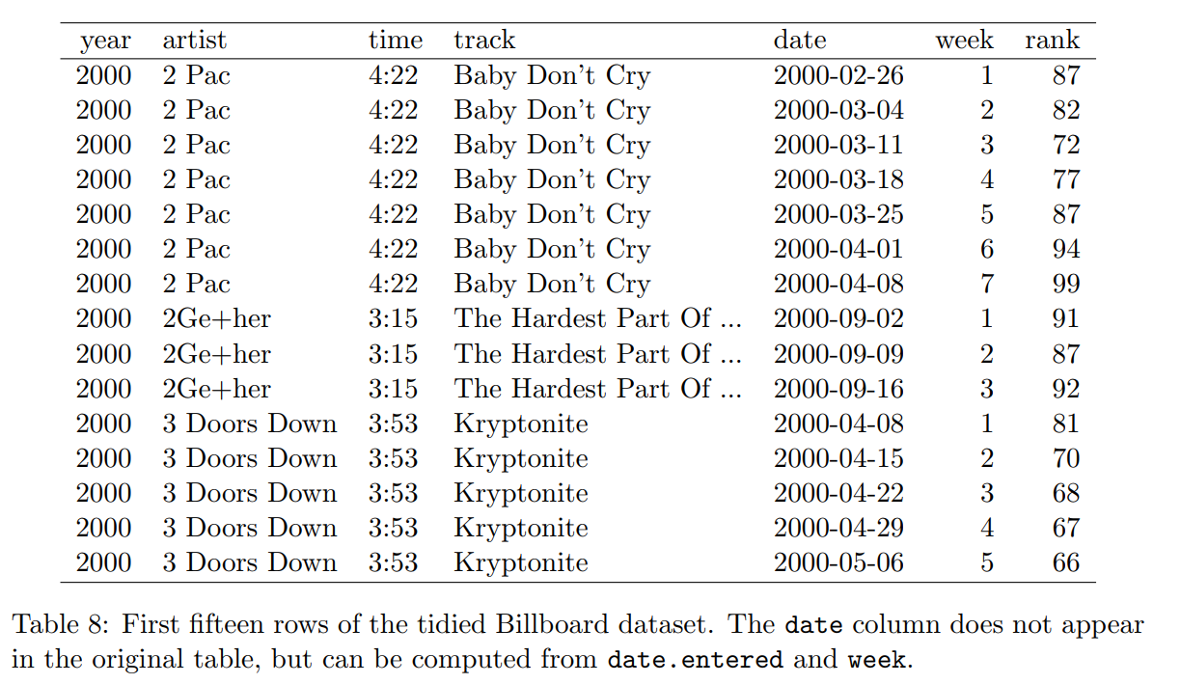
Vários tipos de unidades observacionais são armazenados na mesma tabela.
Notes:
Este conjunto de dados tem três variáveis, religião, renda e frequência.

Slide 28
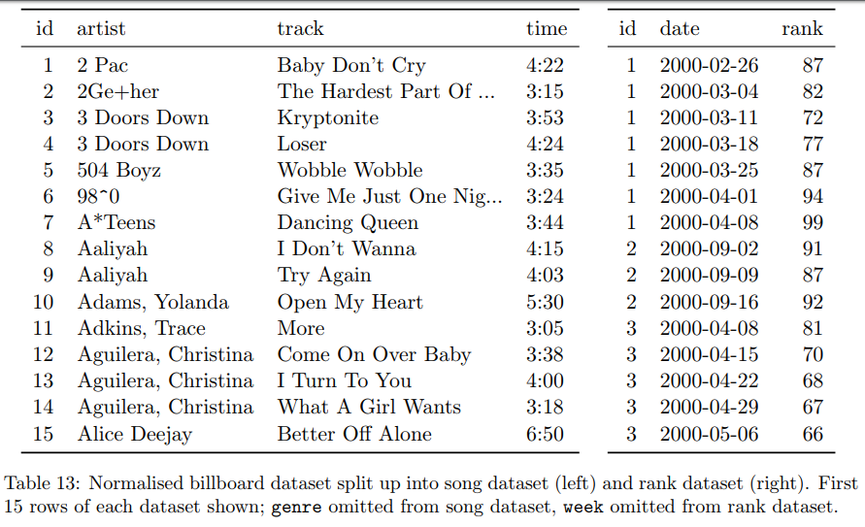
Vários tipos de unidades observacionais são armazenados na mesma tabela.
Cada tipo de unidade de observação deve ser armazenada em sua própria tabela. Cada fato deve ser expresso em apenas um lugar.
Notes:
Este conjunto de dados tem três variáveis, religião, renda e frequência.

Slide 29
Ordenação de variáveis
Embora a ordem de variáveis ​​e observações não afete a análise, uma boa ordenação facilita a verificação dos valores brutos.
Papel: os valores são fixados pelo design da coleta de dados ou são medidos durante o curso do experimento?
Variáveis ​​fixas descrevem o desenho experimental e são conhecidas antecipadamente. As variáveis ​​medidas são o que realmente medimos no estudo.
As variáveis ​​fixas devem vir primeiro, seguidas pelas variáveis ​​medidas, cada uma ordenada de forma que as variáveis ​​relacionadas sejam contíguas.

Slide 30
Pacote TidyVerse
Coleção de pacotes R projetados para a ciência de dados - Universo de pacotes
Todos os pacotes compartilham uma filosofia de estrutura, gramática e estruturas de dados subjacentes.
Todas suas ferramentas possuem formas de uso consistentes e funcionam muito bem em conjunto.

Slide 31
Tibble
Data.frame com um método de impressão mais adequado.
Nunca altera o tipo de entradas, como converter strings em fatores.
Nunca altera os nomes das variáveis.
Nunca cria nomes de linhas.
Método de impressão refinado: mostra apenas as primeiras 10 linhas (se > 20) e todas as colunas que cabem na tela (passível de alterações).
Além do nome da coluna, também é apresentado seu tipo.
Algumas funções mais antigas não funcionam com tibbles!

Slide 32
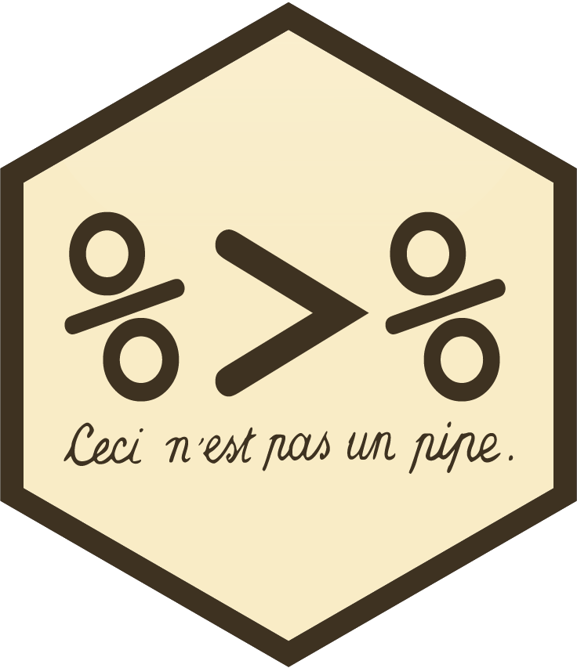
Pipe %>%
Operador que torna a leitura de códigos mais lógica, fácil e compreensível.
Utiliza o resultado do que está à esquerda como primeiro argumento do que está à direita.
Atalho no R-studio: ctrl + shift + m
esfrie(asse(coloque(bata(acrescente(recipiente(rep("farinha", 2), "água", "fermento", "leite", "óleo"), "farinha", até = "macio"), duração = "3min"), lugar = "forma", tipo = "grande", untada = T), duração = "50min"), "geladeira", "20min")
recipiente(rep("farinha", 2), "água", "fermento", "leite", "óleo") %>% acrescente("farinha", até = "macio") %>% bata(duração = "3min") %>% coloque(lugar = "forma", tipo = "grande", untada = T) %>% asse(duração = "50min") %>% esfrie("geladeira", "20min")

Slide 33
Ferramentas - Funções
Pacote Tidyverse
Pacote tidyr
Etapa de “arrumação”
Pacote dplyr
Etapa de transformação
distinct
mutate
transmute
summarise
group_by
spread
gather
unit
separete
filter
select
arrange
rename

Slide 34
Banco de dados utilizado
library(devtools)
devtools::install_github("garrettgman/DSR") library(DSR)
DSR é uma coleção de conjuntos de dados.
Montada para o livro Data Science with R by Garrett Grolemund. Estes dados estão salvos online como um repositório do github (github.com/garrettgman/DSR).

Slide 35
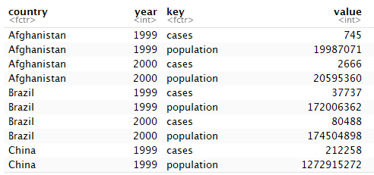
Spread ()
Como transformar o banco para que “casos” e a “população” contidas na variável “key” se tornem variáveis?

Slide 36
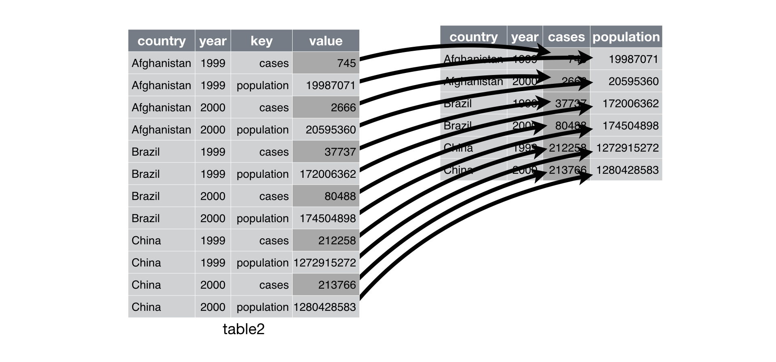
Spread ()
spread (nome do banco de dados, nome da coluna que possui mais de uma variável, nome da coluna que apresenta os valores)

Slide 37
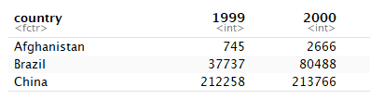
Gather ()
Como transformar o banco para que o ano se torne uma variável e “1999” e “2000” se tornem unidades observacionais ?

Slide 38
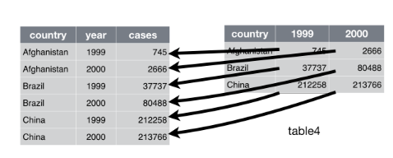
Gather ()
gather (nome do banco, nome da coluna chave, nome da coluna dos valores, colunas que não são variáveis).
Tabela 4. Library(DRV) Devtools

Slide 39
Gather e Spread
As duas funções mais importantes do pacote “tidyr”
Dependem da ideia de um par de valores-chave. Um par contém duas partes: uma chave que explica o que as informações descrevem e um valor que contém as informações reais.
Ajudam a reformular o layout dos dados para colocar variáveis ​​em colunas e observações em linhas.
São operações inversas.

Slide 40
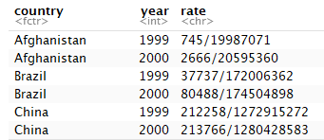
Separete()
Como transformar o banco para que a variável “rate” se desagregue em outras duas variáveis: “cases” e “population”?

Slide 41
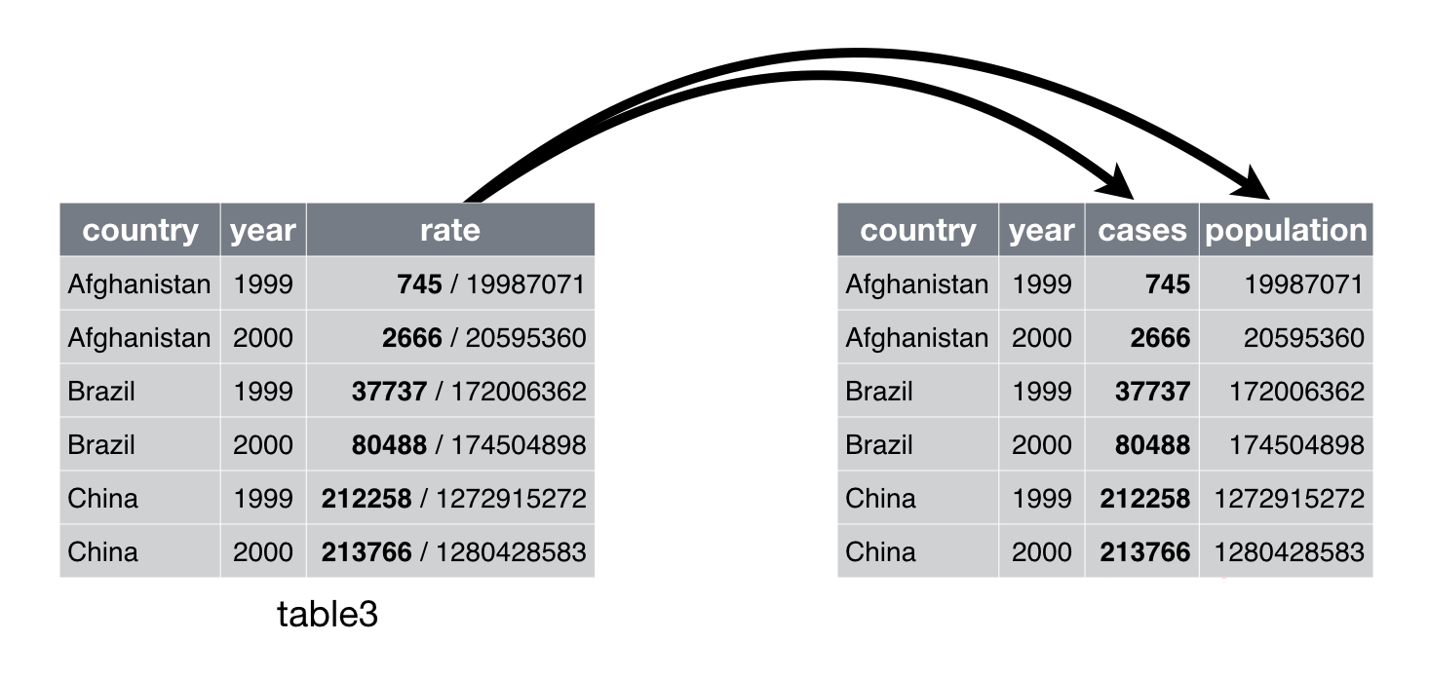
Separete()
separete (nome do banco, nome que será dividida, nome das outras colunas, informação de qual o separador).

Slide 42
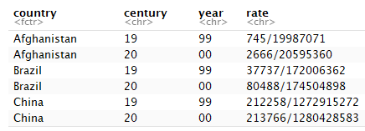
Unite()
Como transformar o banco para que a variável “rate” se desagregue em outras duas variáveis “cases” e “population”?

Slide 43
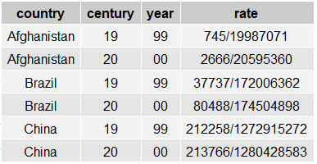
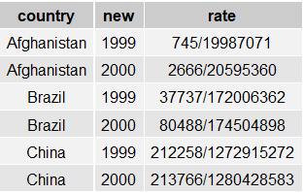
Unite()
unite (nome do banco, nome da nova variável, nome das outras colunas que serão unidas, especificação de qual separador deverá conter entre elas)
table6

Slide 44
Separate e Unite
Fazem parte do pacote “Tidyr”.
Ajudam a dividir e combinar células para colocar um valor único e completo em cada célula.
São funções opostas.

Slide 45
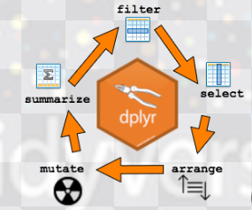
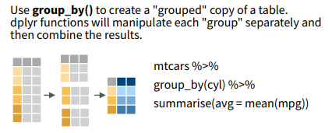
Manipulação
Pacote dplyr

Slide 46
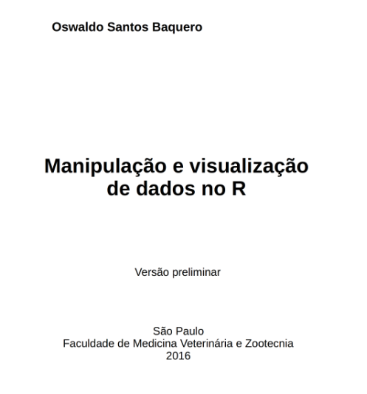
Bibliografia
Disciplina VPS5741- Manipulação e Visualização de Dados no R (Faculdade de Medicina Veterinária e Zootecnia - Universidade de São Paulo).
Em 2018: 05/03 a 18/03/2018
https://leb-fmvz-usp.gitbook.io/manipulacao-e-visualizacao-de-dados-no-r/

Slide 47
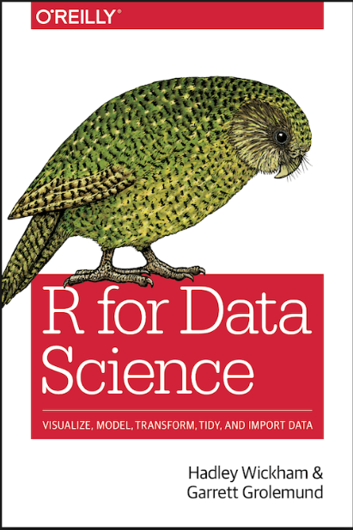
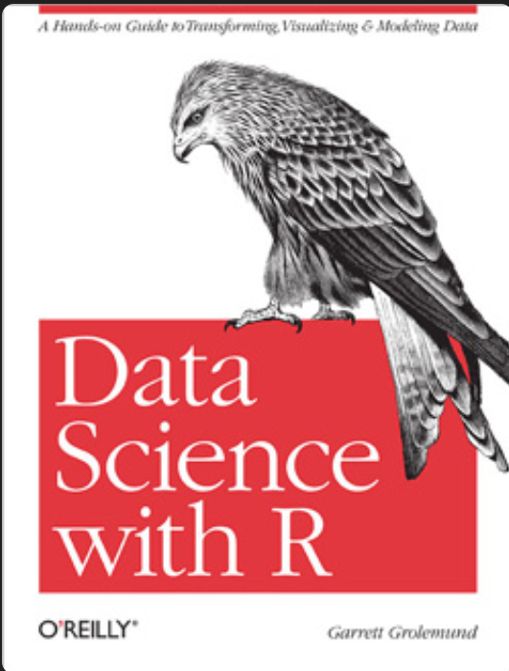
Bibliografia
http://garrettgman.github.io/tidying/
https://r4ds.had.co.nz/

Slide 48
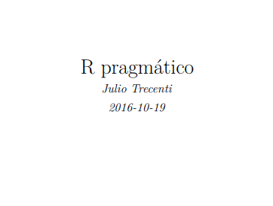
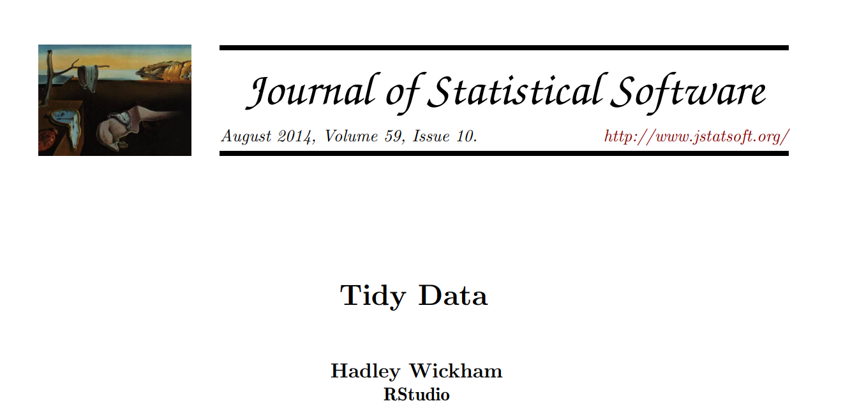
Bibliografia
https://curso-r.github.io/ragmatic-book/
http://vita.had.co.nz/papers/tidy-data.html

Slide 49
Bibliografia
https://github.com/rstudio/rstudio-conf/blob/master/2017/The_Tidyverse-Hadley_Wickham/tidyverse.pdf
https://www.jumpingrivers.com/blog/the-trouble-with-tibbles/

Slide 50
Bibliografia
https://www.youtube.com/watch?v=jOd65mR1zfw&list=PL9HYL-VRX0oQOWAFoKHFQAsWAI3ImbNPk
https://www.rstudio.com/resources/videos/data-science-in-the-tidyverse/

